Slide 1
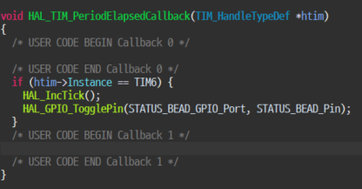
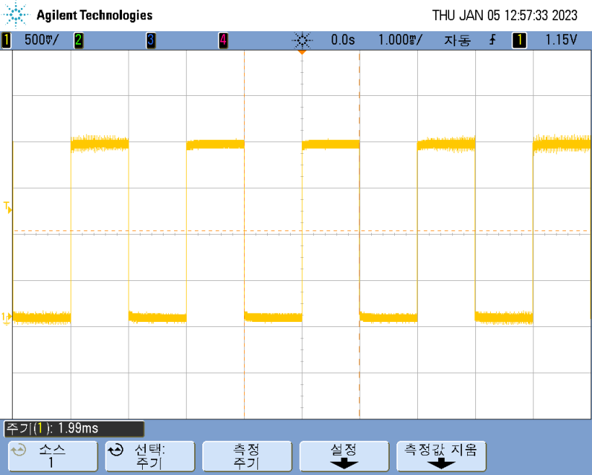
타이머 변경 후 1ms 단위로 동작하는지 체크
1. TIM CallBack 함수 + 스코프 파형을 이용하여 측정
Callback 함수에서 1ms 단위로
GPIO Toggle
주기 2mS 측정

Slide 2
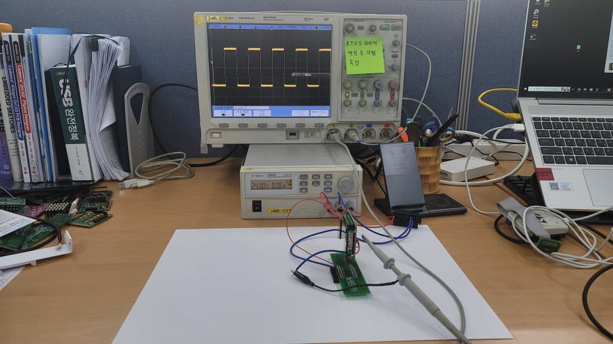
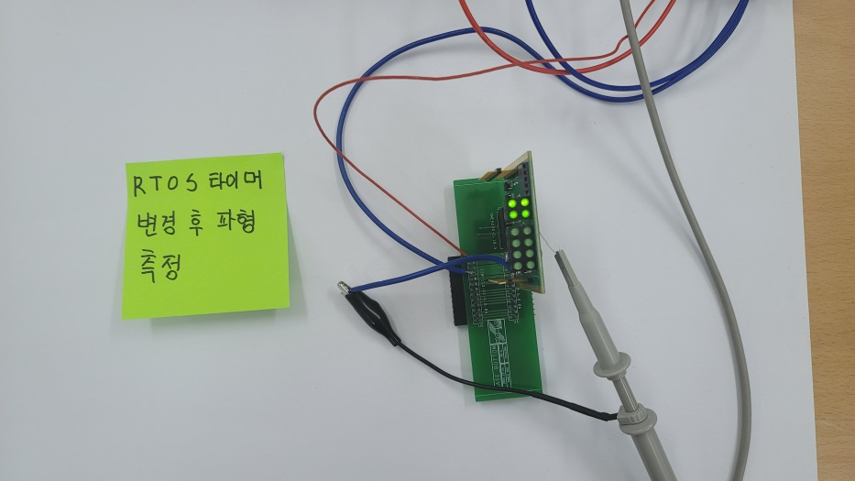
테스트 사진

